Slide 1
Ejemplo 2: “ANÁLISIS DE RIESGOS DE SEGURIDAD DE LA INFORMACIÓN BASADO EN LA METODOLOGÍA MAGERIT PARA EL ÁREA DE DATACENTER DE UNA ENTIDAD PROMOTORA DE SALUD”
UNIVERSIDAD PILOTO DE COLOMBIA
FACULTAD DE INGENIERÍA
PROGRAMA INGENIERÍA DE SISTEMAS
ESPECIALIZACIÓN EN SEGURIDAD INFORMÁTICA
BOGOTÁ, D.C.
2015

Slide 2
cOntenido del ejemplo
INTRODUCCIÓN
Objetivos
General y específicos
MARCO REFERENCIAL
MARCO TEÓRICO
MARCO LEGAL
DISEÑO METODOLÓGICO
SELECCIÓN DE LA METODOLOGÍA.
DESARROLLO, RESULTADOS Y APORTES
DEFINICIÓN DE METODOLOGÍA Y APROBACIÓN DE LAS ETAPAS O FASES DE TRABAJO
CONFORMACIÓN DEL EQUIPO DE TRABAJO

Slide 3
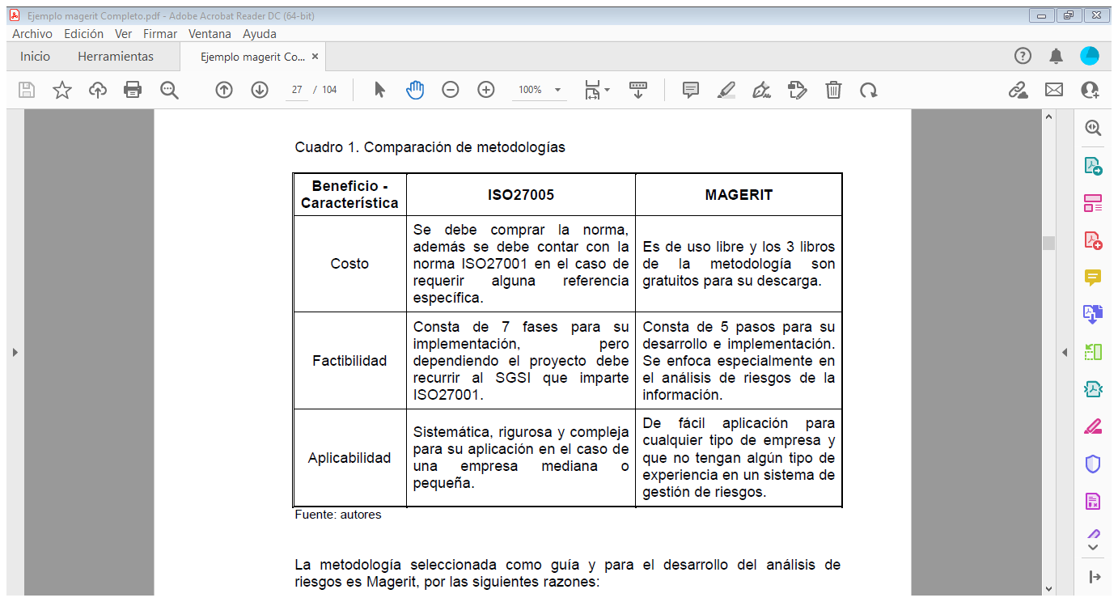
Comparación de metodologías

Slide 4
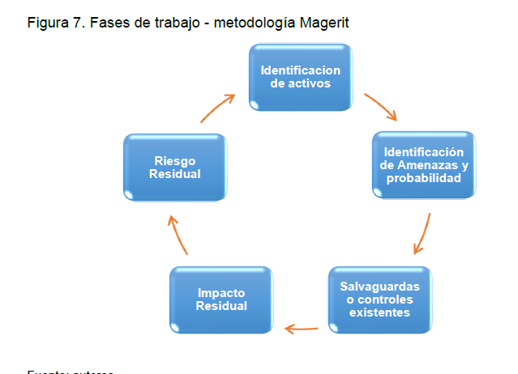
Fases de trabajo de la metodología magerit

Slide 5
IDENTIFICACIÓN DE ACTIVOS
Soportes físicos que intervienen en los procesos
Registros de transacciones u operaciones electrónicas que se llevan a cabo durante el proceso, identificando adicionalmente aplicaciones y sistemas involucrados.
Cada activo de información debe tener un único número consecutivo que lo identifique. No deben registrarse dos activos de información con las mismas características y números consecutivos diferentes.
Un mismo activo de información puede hacer parte de varios procesos. En este caso no se debe repetir el activo de información; se debe tener en cuenta el activo ya existente en el inventario y complementar la información que ya tiene creada.

Slide 6
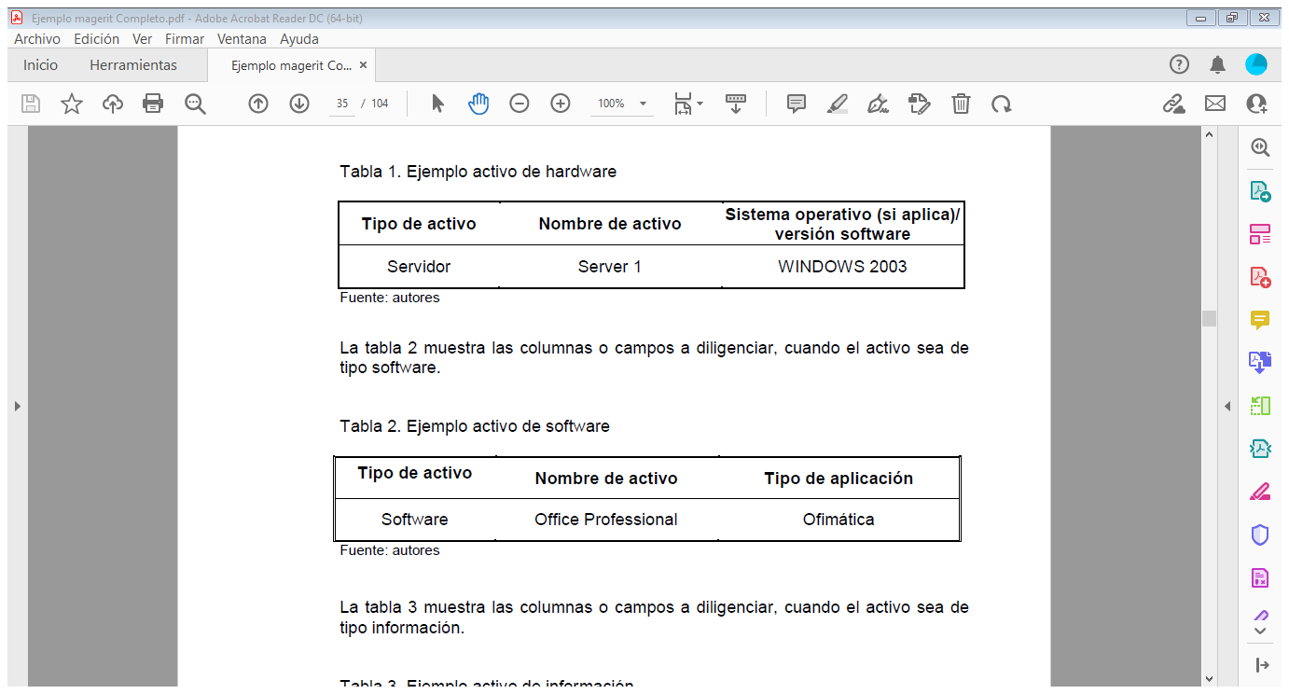
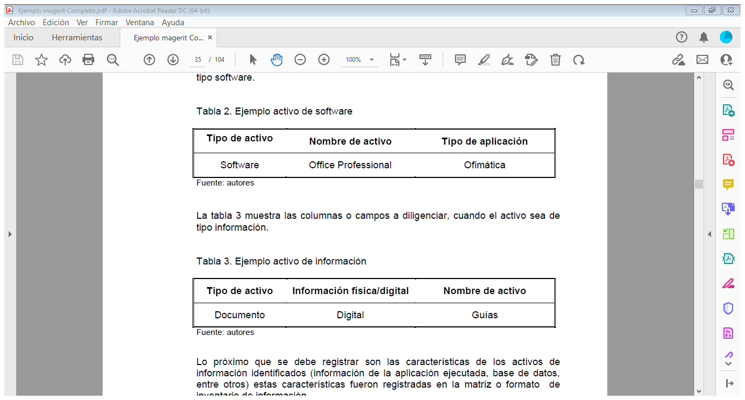
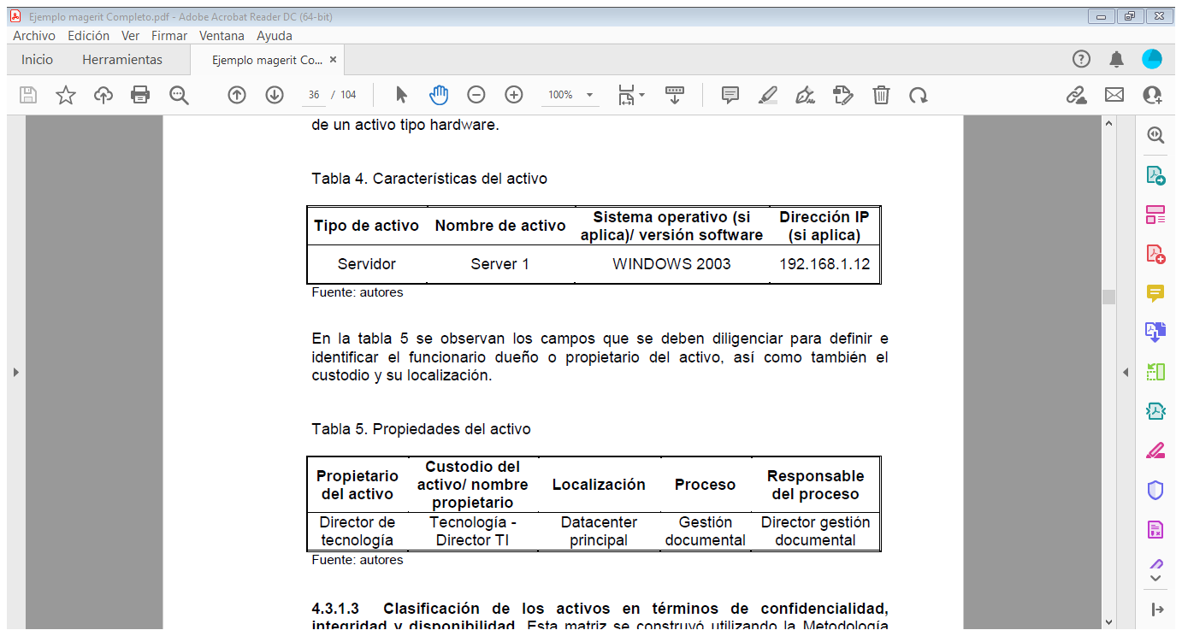
Levantamiento de activos de información

Slide 7
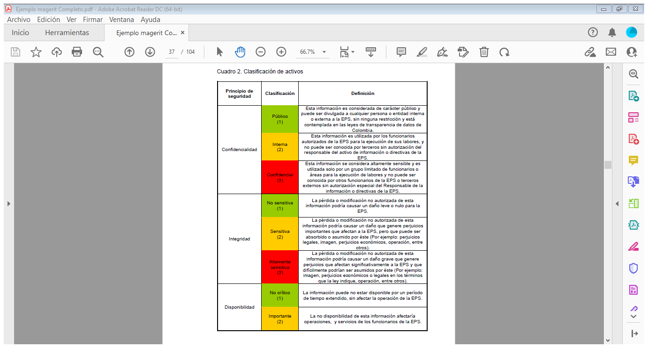
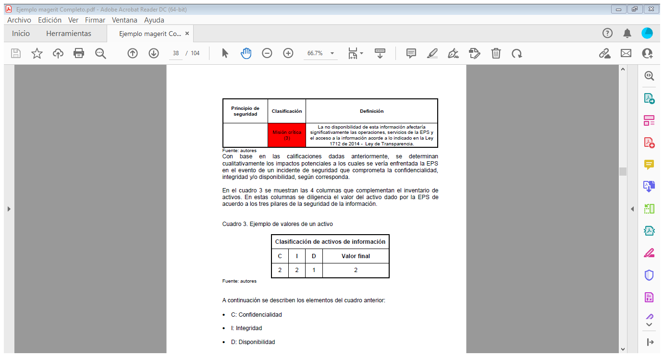
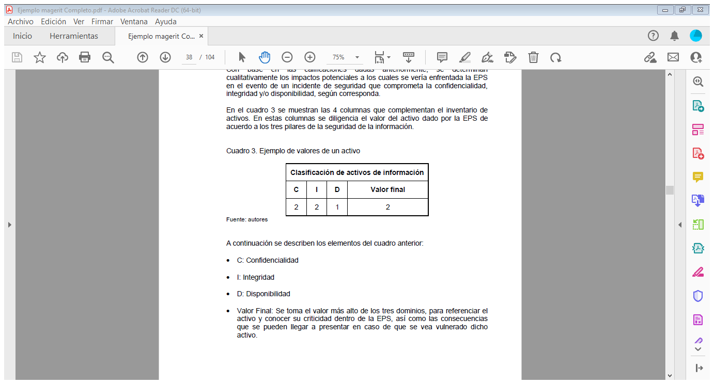
Clasificación de activos
A continuación se describen los elementos del cuadro anterior:
C: Confidencialidad
I: Integridad
D: Disponibilidad
Valor Final: Se toma el valor más alto de los tres dominios, para referenciar el activo y conocer su criticidad dentro de la EPS, así como las consecuencias que se pueden llegar a presentar en caso de que se vea vulnerado dicho activo.

Slide 8
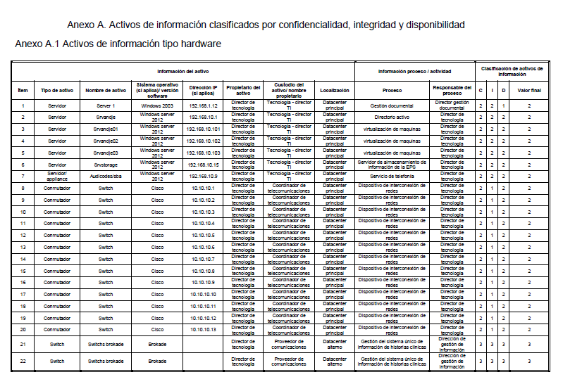

Slide 9
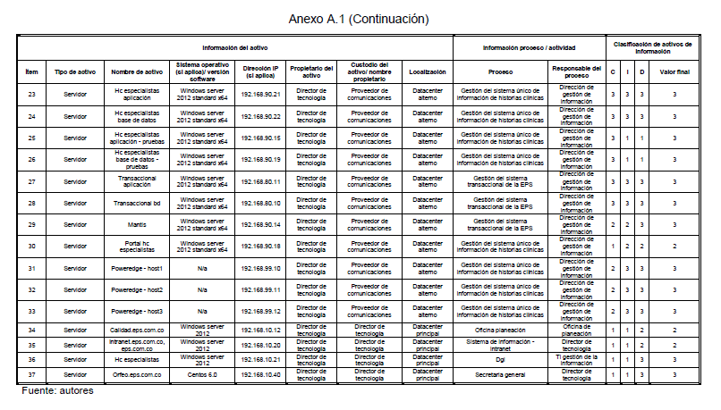

Slide 10
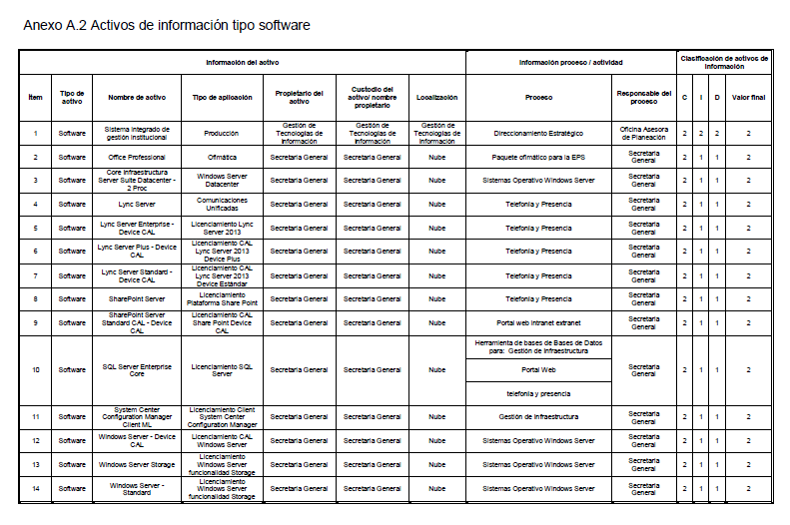

Slide 11
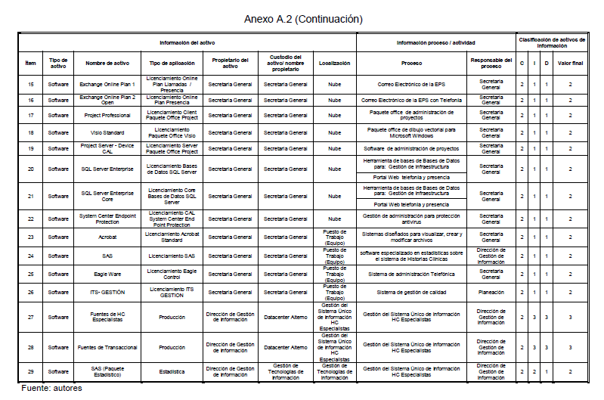

Slide 12
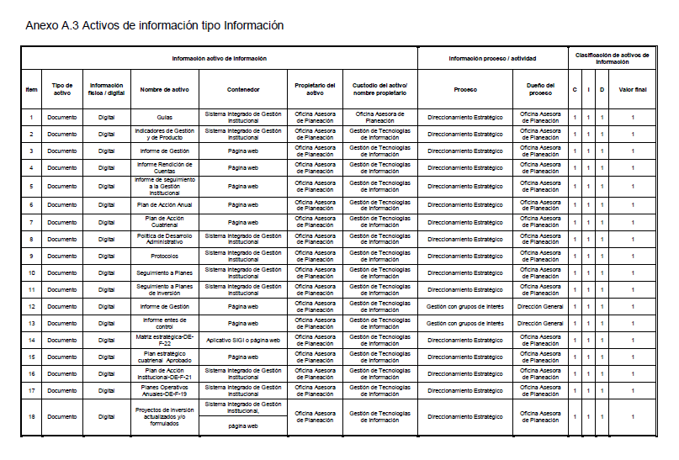

Slide 13
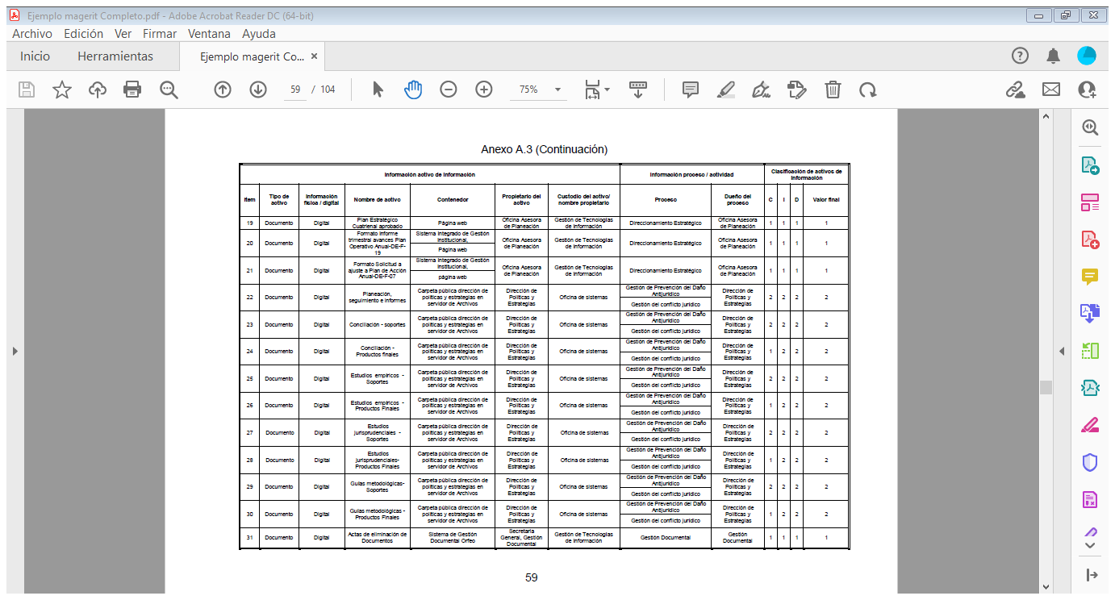

Slide 14
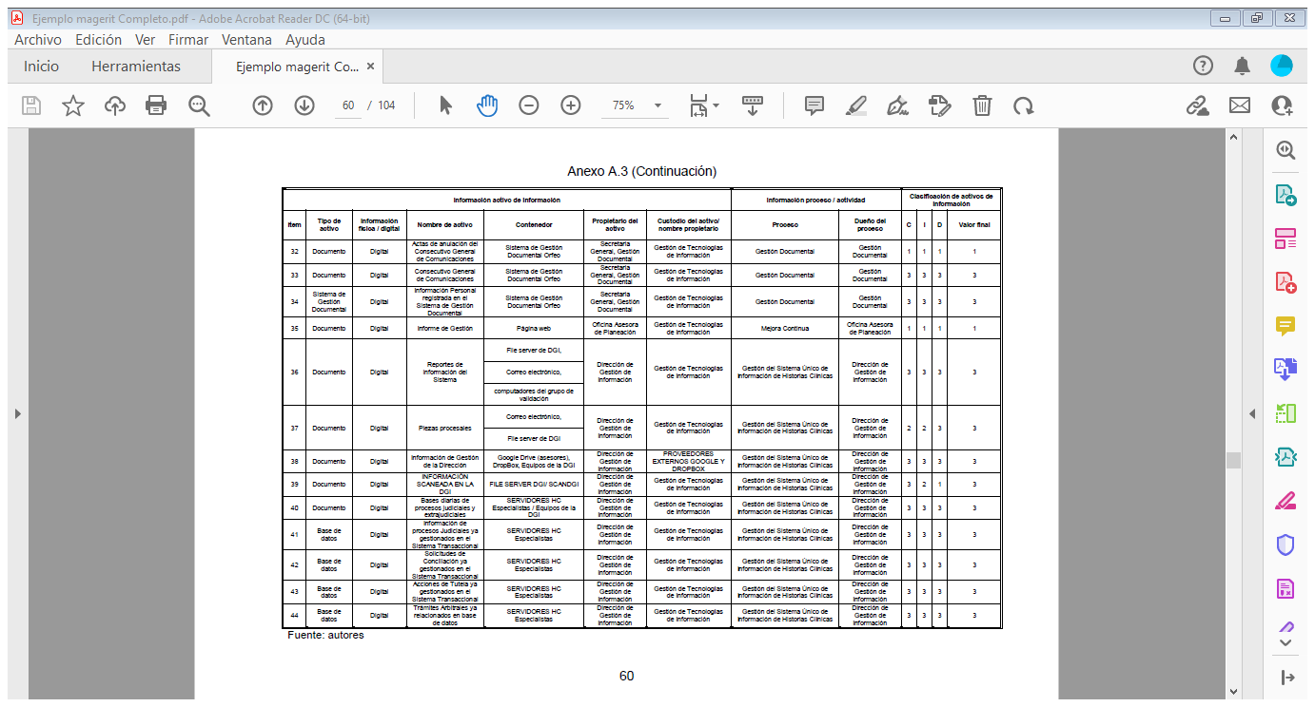

Slide 15
Contenido para agregar en el entregable 2:
Identificación de amenazas y probabilidad
Amenazas clasificadas por su tipo y su nivel de probabilidad
Matriz de impacto potencial
Riesgo Potencial
Número de amenazas por zona de riesgo y tipo de activo
Matriz de riesgo potencial
Salvaguardas o controles existentes
7.1 Controles implementados según el activo, la amenaza y su nivel de efectividad.
8. Impacto Residual.
9. Matriz de impacto residual y riesgo residual.

Slide 16
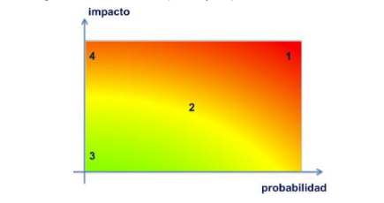
Amenazas
Zona 1: riesgos críticos con probabilidad e impacto muy alto.
Zona 2: riesgos con situaciones improbables y de impacto medio o riesgos muy
probables pero de impacto bajo o muy bajo.
Zona 3: riesgos improbables y de impacto bajo
Zona 4: riesgos improbables pero de impacto muy alto

Slide 17
Impacto potencial
Riesgo potencial
Es el nivel de degradación del activo por causa de la materialización de una determinada amenaza, se aclara que aunque una misma amenaza afecte a más de un activo, su nivel de degradación o impacto puede ser diferente. Lo anterior debido a que no todos los activos tienen el mismo valor y hay unos más importantes para la organización que otros. Para calcular el impacto potencial por lo general se emplea una escala en la que se determina el nivel de degradación del activo. Dicha escala se aplica por cada amenaza y a su vez por cada activo.
Se calcula con base al impacto potencial que genera una amenaza y su probabilidad de ocurrencia. Tomando estas dos variables se puede decir que entre más alto sea el impacto y más probable sea la ocurrencia más crítico será el riesgo. Sin embargo para medir el riesgo se emplea un mapa de calor en el cual se ubican los niveles resultantes del impacto potencial y la probabilidad, su ubicación determinara la zona de riesgo y por lo tanto el nivel del mismo.

Slide 18
Salvaguardas
Consiste en determinar que salvaguardas o controles existen actualmente en la organización y verificar su nivel de eficacia frente al riesgo.
Una vez determinado el nivel de riesgo potencial, se debe hacer la verificación de que salvaguarda de los que se identificaron hace que el riesgo se mitigue o por lo menos su nivel baje. La efectividad del salvaguarda puede darse de dos formas, la primera reduciendo la probabilidad de las amenazas y la segunda limitando el daño causado al activo.

Slide 19
Impacto residual
Riesgo residual
Se define como el daño sobre el activo debido de la materialización de la amenaza aun existiendo las salvaguardas, es decir pasó de impacto potencial a impacto residual. Para calcularlo se debe realizar el mismo procedimiento que se usó para hallar el impacto potencial, con la diferencia que se le debe aplicar la efectividad del control, con esto logra que la degradación del activo disminuya o sea nula.
El riesgo residual se calcula usando el impacto residual y la probabilidad residual de ocurrencia (es residual en caso de que las salvaguardas afecten la frecuencia de ocurrencia).

Slide 20
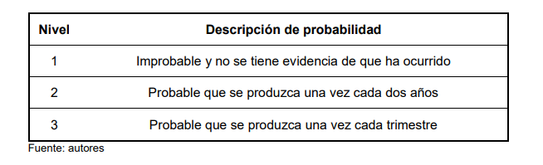
IDENTIFICACIÓN DE AMENAZAS Y PROBABILIDAD
Se realiza la identificación de amenazas, se estable un código para las mismas y se clasifican de acuerdo a la probabilidad de ocurrencia

Slide 21
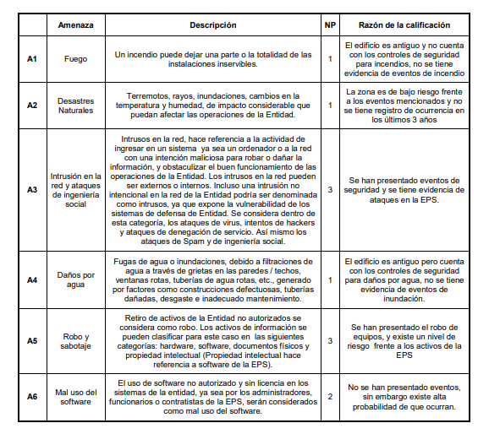
Ejemplo de Amenazas identificadas

Slide 22
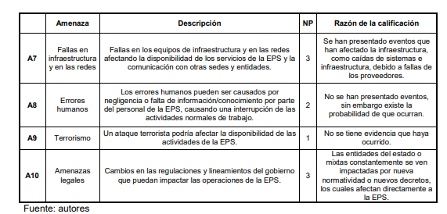
Ejemplo de Amenazas identificadas

Slide 23
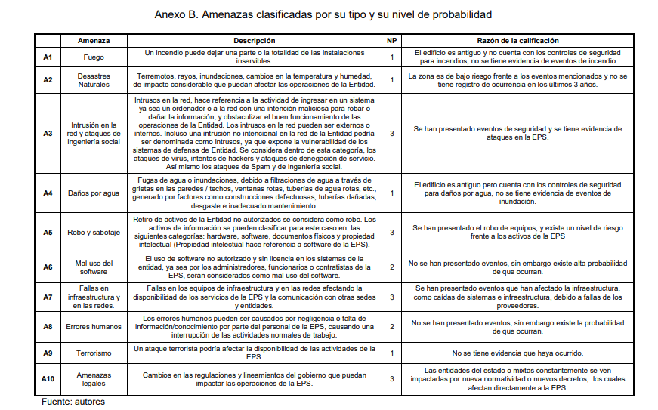
Amenazas clasificadas por su tipo y su nivel de probabilidad

Slide 24
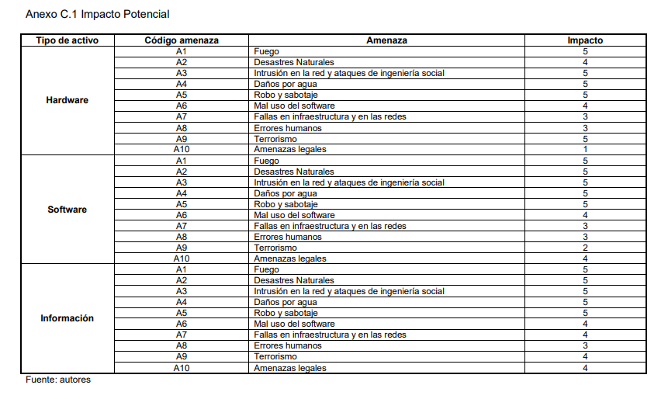
Matriz de impacto potencial
Notes:
Posteriormente se procede a verificar y calificar el nivel de eficacia del control, pero antes de construir dicha matriz, se realizó una reunión con los directivos de la EPS, donde se expusieron los activos con sus diferentes amenazas, con su impacto potencial y riesgo potencial, es decir el impacto que se podría generar en caso de materializarse alguna de las amenazas antes mencionadas, y a su vez excluyendo los controles que se tienen, esto con el fin de que las directivas de la EPS tengan una visión de sus riesgos antes de los controles es decir sus riesgos potenciales.

Slide 25
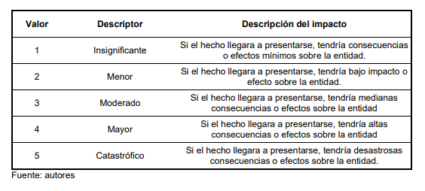
Matriz de impacto potencial
Se incluye una escala donde se dio un valor al impacto causado por la materialización de alguna de las amenazas.

Slide 26
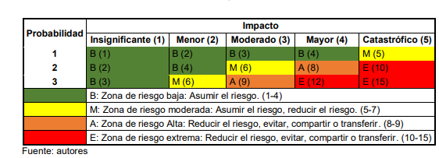
Riesgo Potencial
Las zonas de riesgo derivan del producto de los valores de impacto y probabilidad.
Notes:
. Además de las consideraciones para establecer el impacto, también es necesario establecer unas zonas de riesgo, las cuales se detallan en un mapa de calor, y con las cuales la EPS deberá tomar las medidas necesarias para salvaguardar los activos involucrados.
Teniendo la escala de impacto y el mapa de calor construido, se comunica a los directivos de la EPS y se presenta un informe del conteo de amenazas por cada una de las zonas de riesgo.

Slide 27
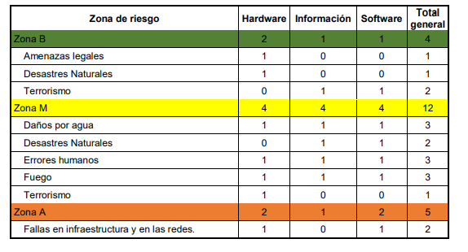
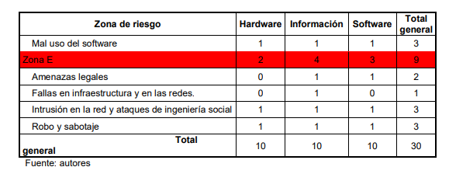
Número de amenazas por zona de riesgo y tipo de activo
.

Slide 28
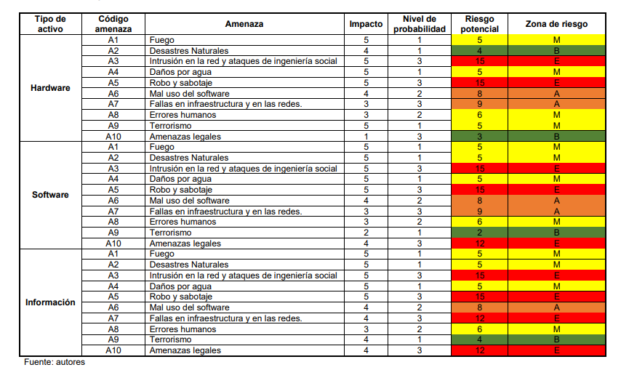
Matriz de riesgo potencial.

Slide 29
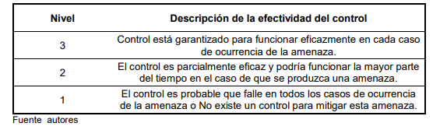
SALVAGUARDAS O CONTROLES EXISTENTES
Muestra la escala para determinar el nivel de efectividad de los controles identificados.
Notes:
Con esta visión preliminar del impacto potencial y los riesgos potenciales, se procedió a verificar los controles que se tienen activos por cada amenaza y que a su vez custodian los activos antes inventariados, para lo cual se creó una matriz por cada amenaza. Dicha matriz se presentó ante el comité SGI de la EPS y fue aprobada por el mismo

Slide 30
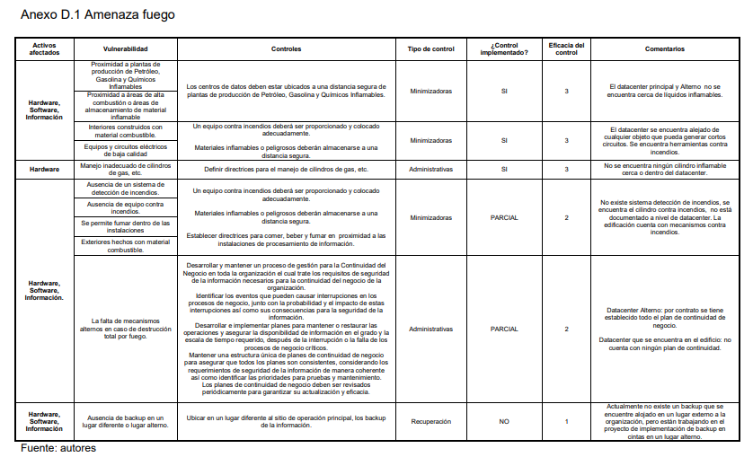
Controles implementados según el activo, la amenaza y su nivel de efectividad.

Slide 31
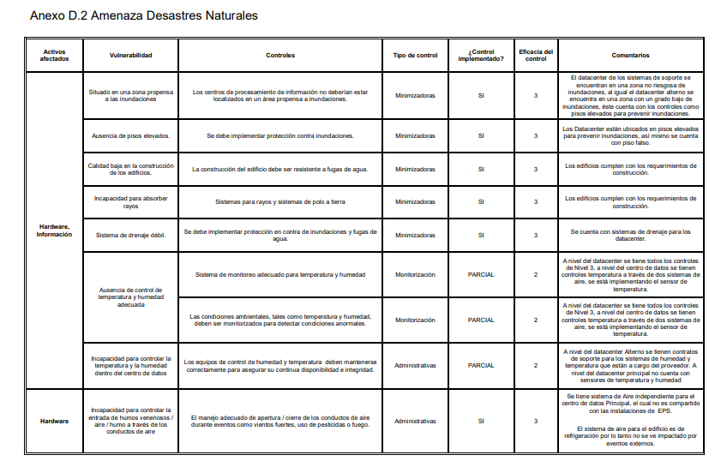
Controles implementados según el activo, la amenaza y su nivel de efectividad.

Slide 32
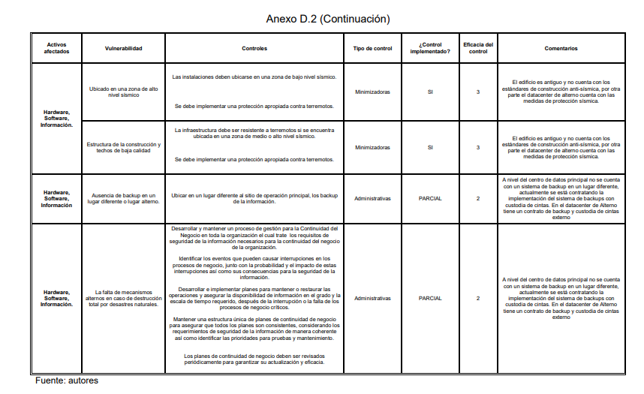
Controles implementados según el activo, la amenaza y su nivel de efectividad.

Slide 33
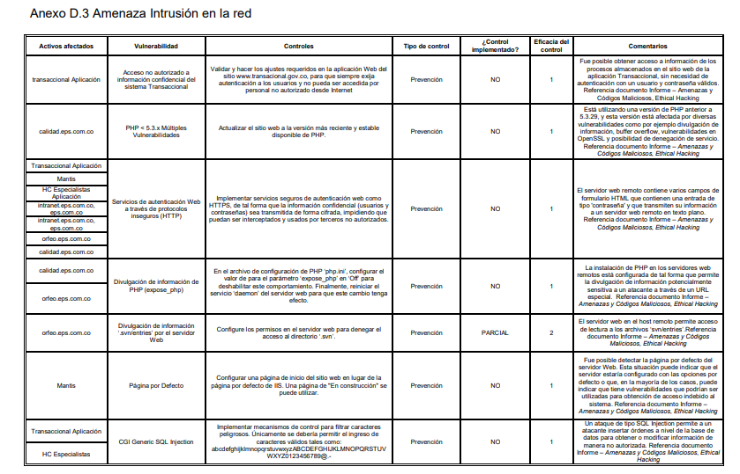
Controles implementados según el activo, la amenaza y su nivel de efectividad.

Slide 34
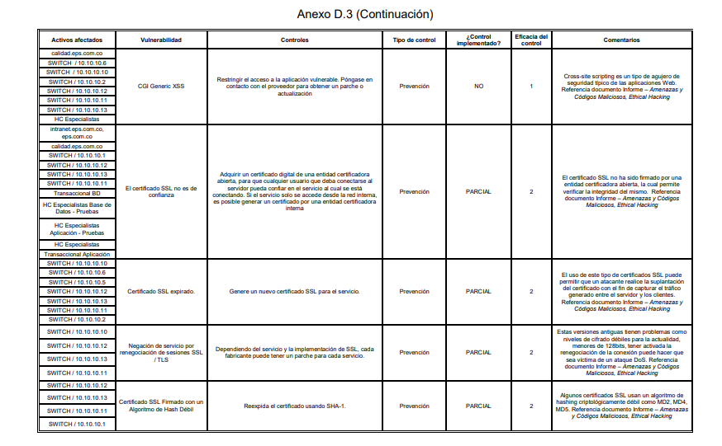
Controles implementados según el activo, la amenaza y su nivel de efectividad.

Slide 35
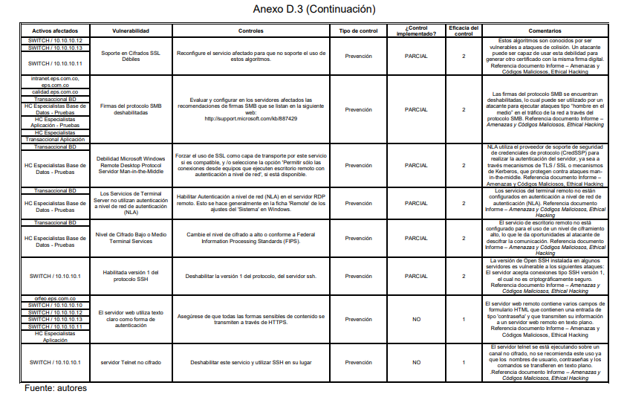
Controles implementados según el activo, la amenaza y su nivel de efectividad.

Slide 36
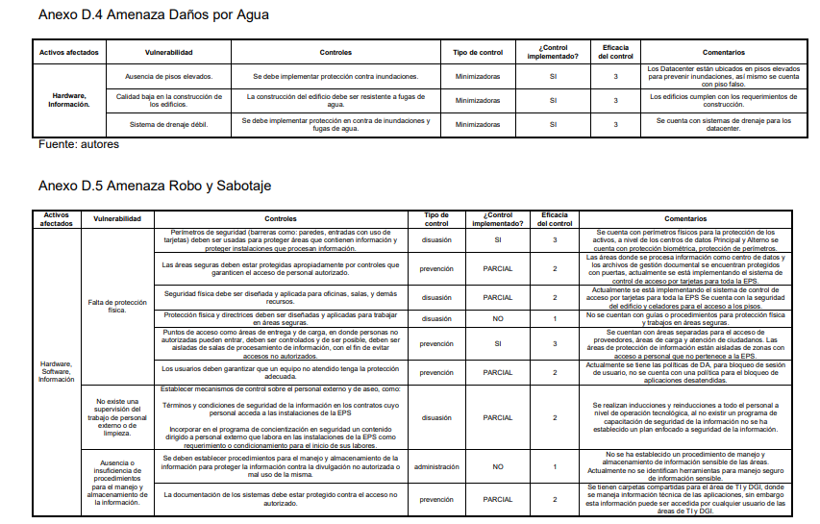
Controles implementados según el activo, la amenaza y su nivel de efectividad.

Slide 37
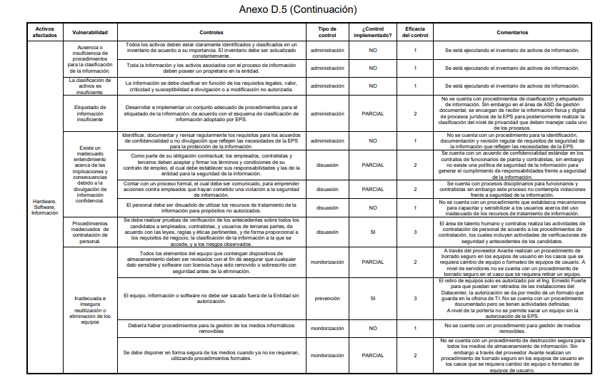
Controles implementados según el activo, la amenaza y su nivel de efectividad.

Slide 38
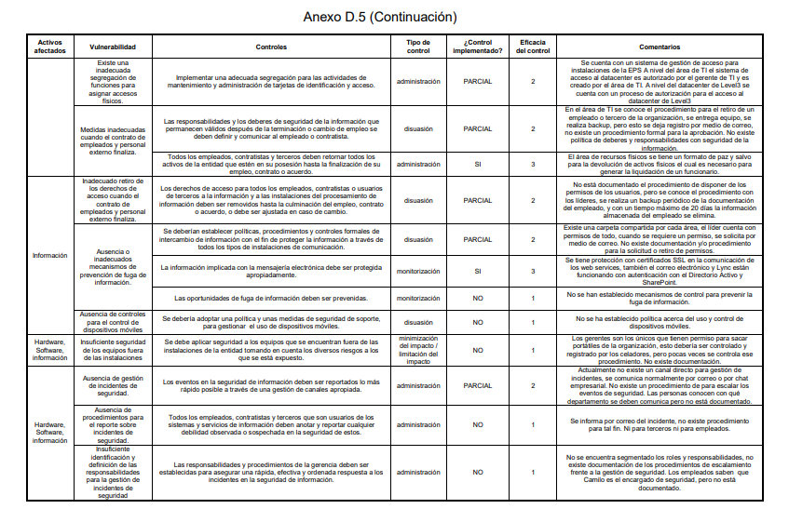
Controles implementados según el activo, la amenaza y su nivel de efectividad.

Slide 39
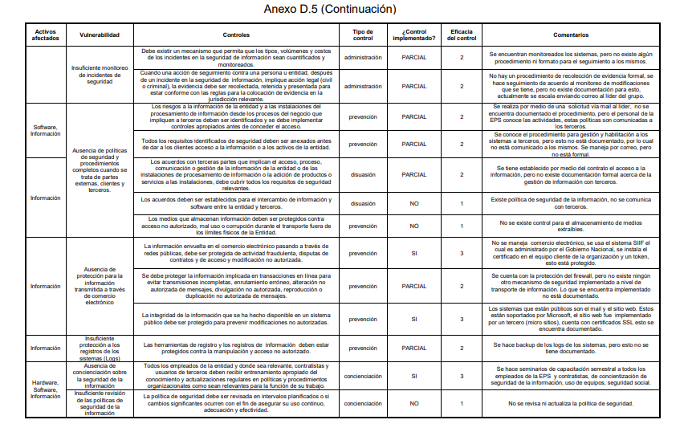
Controles implementados según el activo, la amenaza y su nivel de efectividad.

Slide 40
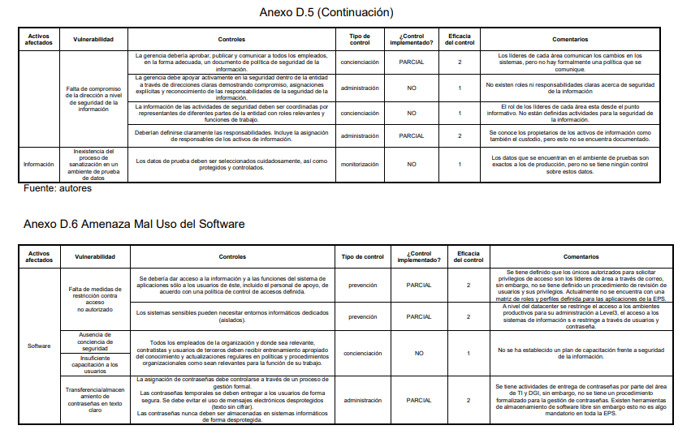
Controles implementados según el activo, la amenaza y su nivel de efectividad.

Slide 41
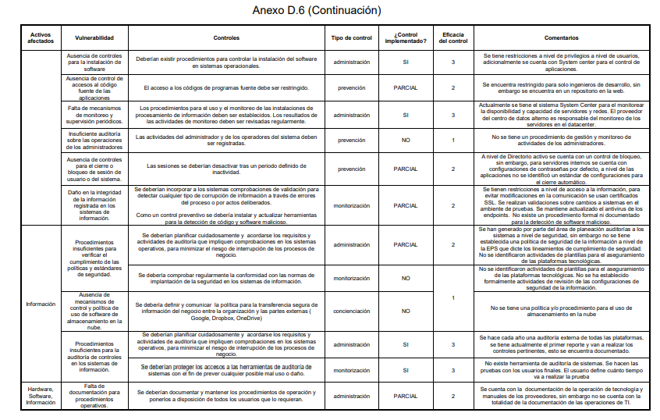
Controles implementados según el activo, la amenaza y su nivel de efectividad.

Slide 42
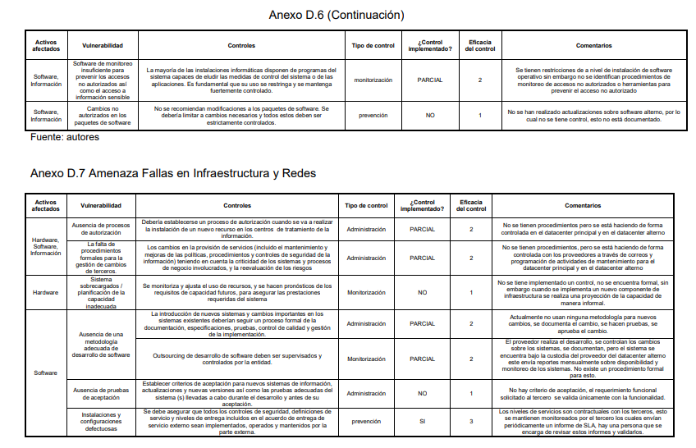
Controles implementados según el activo, la amenaza y su nivel de efectividad.

Slide 43
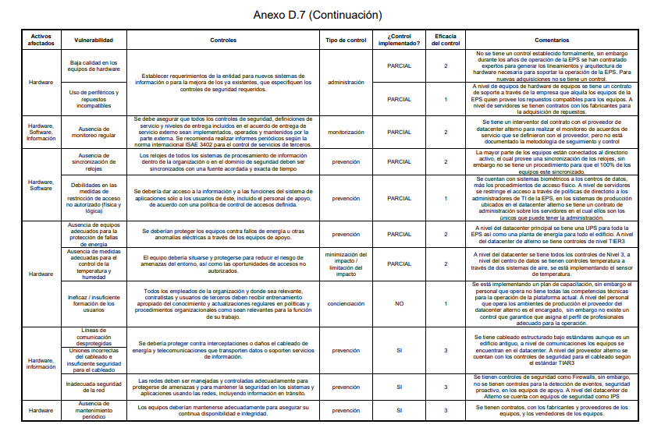
Controles implementados según el activo, la amenaza y su nivel de efectividad.

Slide 44
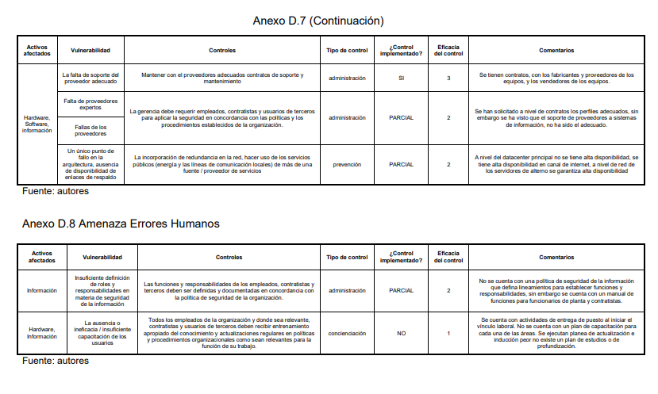
Controles implementados según el activo, la amenaza y su nivel de efectividad.

Slide 45
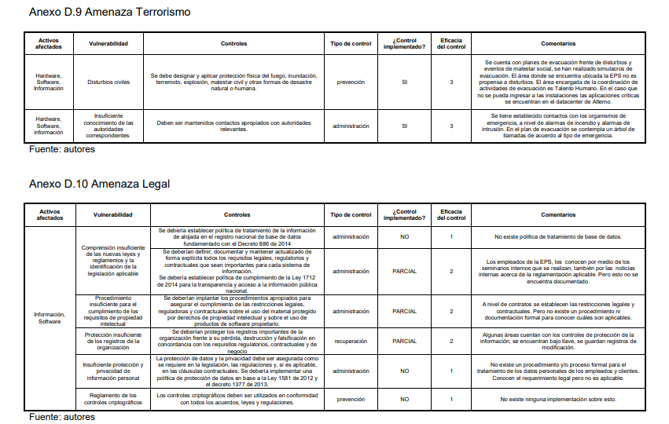
Controles implementados según el activo, la amenaza y su nivel de efectividad.

Slide 46
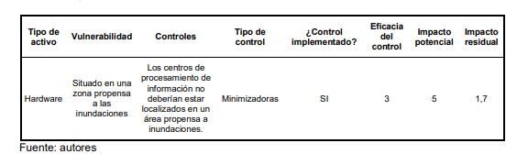
IMPACTO RESIDUAL
Para calcular el impacto residual, se tomaron los valores de impacto potencial sobre la eficacia del control.
Ejemplo para calcular el impacto residual, para el tipo de amenaza ‘desastres naturales’. En donde el impacto residual es “1,7”, resultado de dividir el valor de impacto potencial (5) entre la eficacia del control (3).
Notes:
Se observa que el impacto potencial para el tipo de activo hardware tiene un valor de “5” es decir un impacto catastrófico para la EPS, sin embargo después de verificar la implementación y eficacia del control el impacto pasa de potencial a residual con un valor de “1,7”. El ejercicio anterior se realizó con todos los tipos de activos y por cada amenaza, dando como resultado la matriz que se encuentra en la Matriz de impacto residual y riesgo residual.

Slide 47
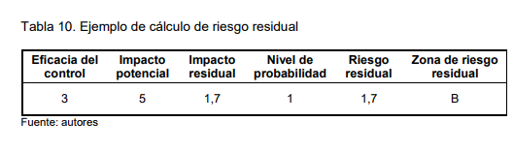
Riesgo RESIDUAL
Para calcularlo se tomo el valor del impacto residual por el nivel de probabilidad de ocurrencia.
Se observa un riesgo residual de 1.7 resultado del producto entre el valor de nivel de probabilidad e impacto residual
Continuación aparecen la matriz de impacto y riesgo residual que lo hicieron para cada tipo de activo.
Notes:
Ejemplo para calcular el impacto residual, para el tipo de amenaza ‘desastres naturales’. En donde el impacto residual es “1,7”, resultado de dividir el valor de impacto potencial (5) entre la eficacia del control (3)
Se observa que el impacto potencial para el tipo de activo hardware tiene un valor de “5” es decir un impacto catastrófico para la EPS, sin embargo después de verificar la implementación y eficacia del control el impacto pasa de potencial a residual con un valor de “1,7”. El ejercicio anterior se realizó con todos los tipos de activos y por cada amenaza, dando como resultado la matriz que se encuentra en la Matriz de impacto residual y riesgo residual.

Slide 48
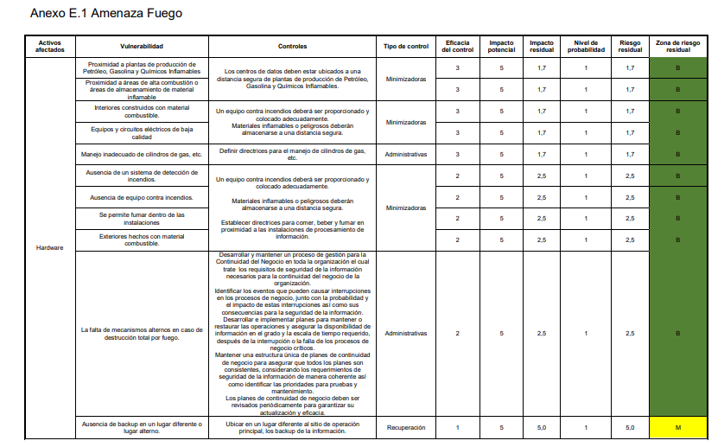
Matriz de impacto residual y riesgo residual.

Slide 49
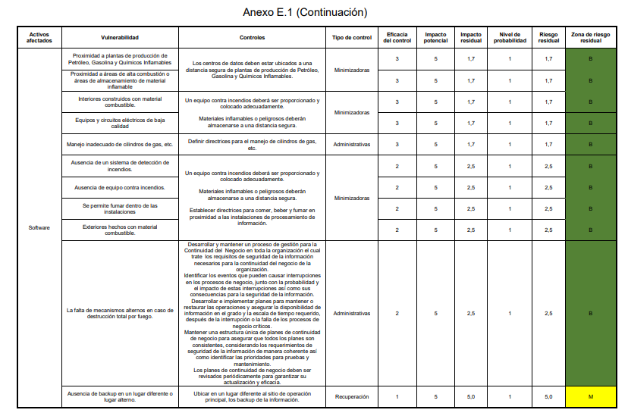
Matriz de impacto residual y riesgo residual.

Slide 50
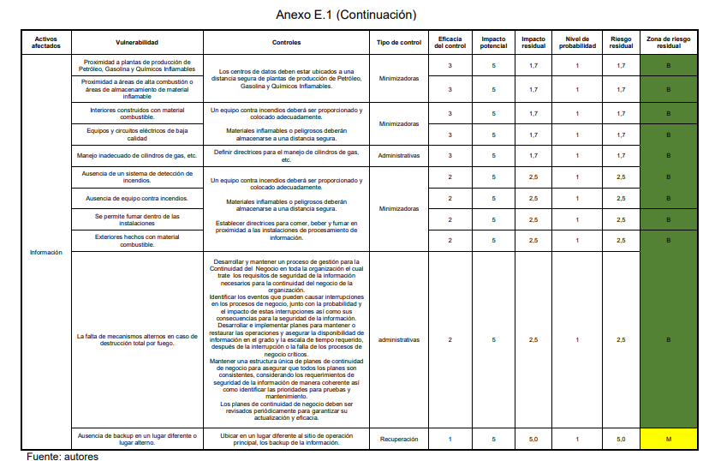
Matriz de impacto residual y riesgo residual.

Slide 51
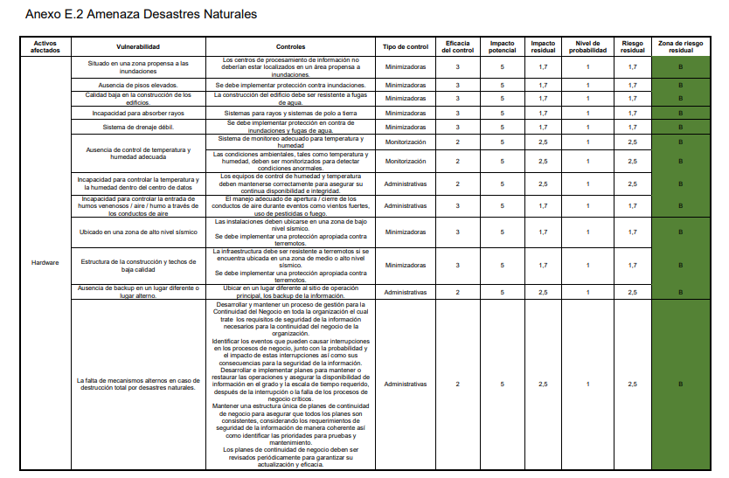
Matriz de impacto residual y riesgo residual.

Slide 52
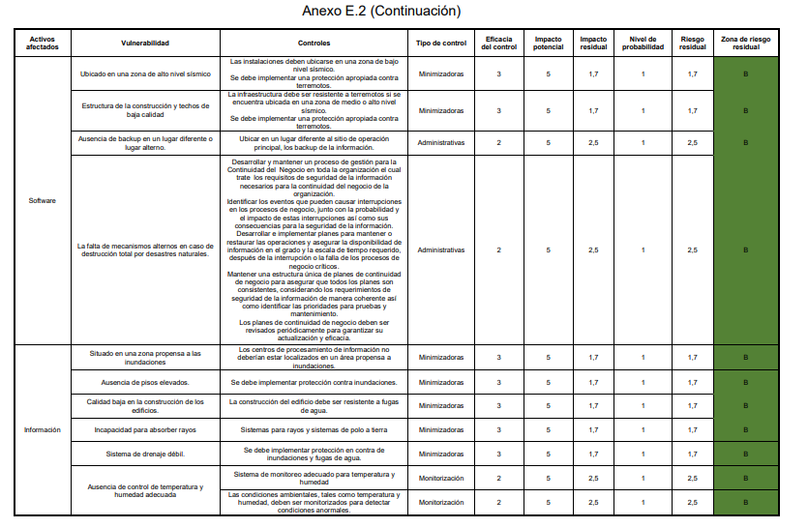
Matriz de impacto residual y riesgo residual.

Slide 53

Matriz de impacto residual y riesgo residual.

Slide 54

Matriz de impacto residual y riesgo residual.

Slide 55

Matriz de impacto residual y riesgo residual.

Slide 56

Matriz de impacto residual y riesgo residual.

Slide 57

Matriz de impacto residual y riesgo residual.

Slide 58

Matriz de impacto residual y riesgo residual.

Slide 59

Matriz de impacto residual y riesgo residual.

Slide 60

Matriz de impacto residual y riesgo residual.

Slide 61

Matriz de impacto residual y riesgo residual.

Slide 62

Matriz de impacto residual y riesgo residual.

Slide 63

Matriz de impacto residual y riesgo residual.

Slide 64

Matriz de impacto residual y riesgo residual.

Slide 65

Matriz de impacto residual y riesgo residual.

Slide 66

Matriz de impacto residual y riesgo residual.

Slide 67

Matriz de impacto residual y riesgo residual.

Slide 68

Matriz de impacto residual y riesgo residual.

Slide 69

Matriz de impacto residual y riesgo residual.

Slide 70

Matriz de impacto residual y riesgo residual.

Slide 71

Matriz de impacto residual y riesgo residual.

Slide 72

Matriz de impacto residual y riesgo residual.

Slide 73
Entregable 3: Capítulo 3 Gestión de Riesgos 3.3 Comunicación del riesgo y recomendaciones 3.3.1 Tratamiento del riesgo 3.3 Costos en Seguridad Informática 3.4 Conclusiones y recomendaciones 3.5 Bibliografía

Slide 74


Slide 75


Slide 76


Slide 77


Slide 78


Slide 79


Slide 80


Slide 81


